Slide 1
Management environnemental dans les paroisses
Informations pour les conseillers en management environnemental
Notes:
Energieeffizienz in Kirchen
18. Juni 2012, oeku Kurt Aufdereggen
1

Slide 3
Prix indicatifs pour l'activité de conseil aux paroisses
1er accompagnement: accompagner sa propre paroisse/communauté, si possible gratuitement. Demander éventuellement des jetons de présence ou le remboursement des frais.
2ème accompagnement : accompagner une "commune pionnière", si possible à moitié prix. Fixer les prestations attendues et le coût dans un contrat au préalable. Acquérir de l’expérience.
Dès le 3ème accompagnement : «fixer un prix conforme au marché», soit env. CHF 5‘000 – CHF 7‘000, minimum CHF 4000 (400 francs pour 10 séances, 1 séance par étape). Fixer les prestations attendues et le coût dans un contrat au préalable.

Slide 4
Prix indicatifs pour l'activité de conseil aux paroisses
Principes
Travailler autant que possible avec des forfaits
Régler à l'avance les prestations et les coûts dans un contrat (préparer toutes les réunions, présence aux réunions, aide à la saisie de données, visites de spécialistes, rapport environnemental / présence validation, etc.)
Collaborer avec œco Églises pour l'environnement et les autres conseillers en management environnemental (audit internes, rencontres annuelles, etc.)

Slide 5
Le bureau du conseiller en management environnemental

Slide 6
Les formulaires mis à jour se trouvent sous: https://oeku.ch/fr/documents/
Notes:
Kosten, Beispiel mit Fördergeldern der Reformierten Kirchen Bern-Jura-Solothurn.

Slide 7
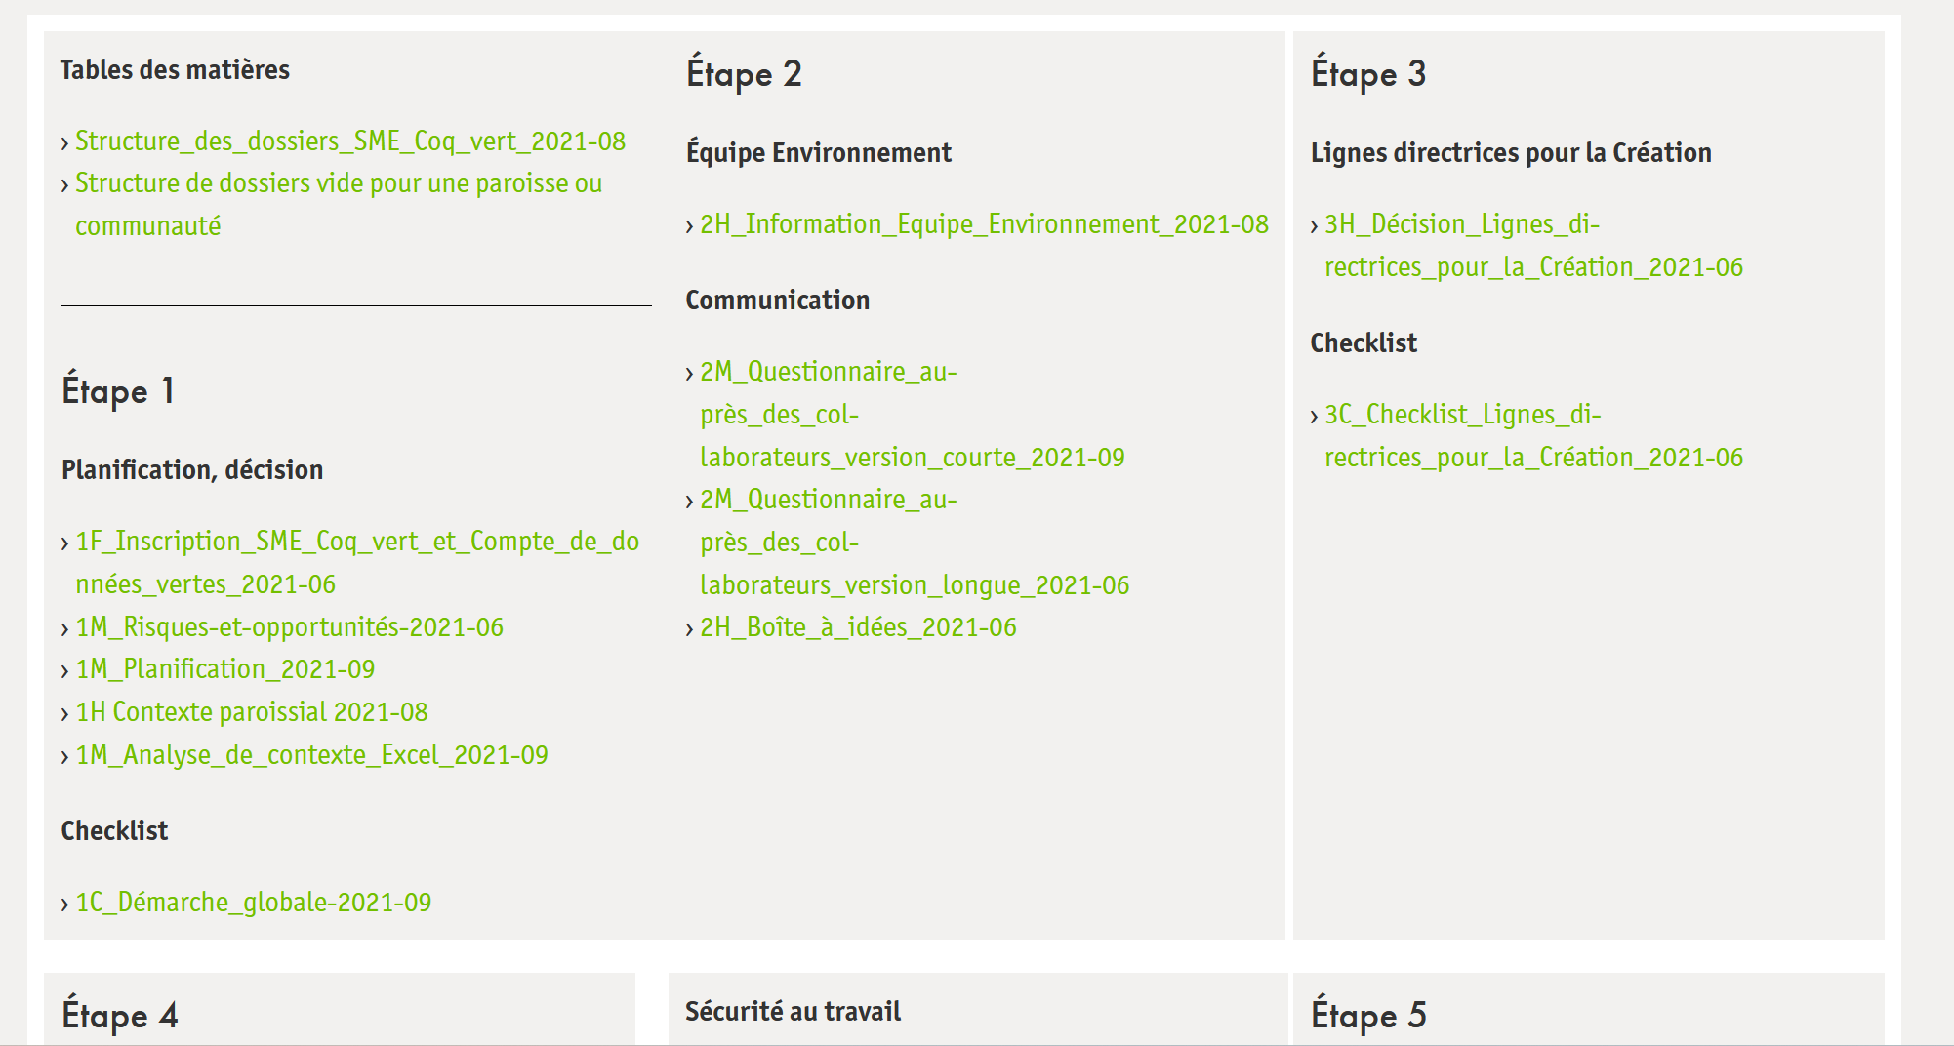
Les formulaires mis à jour se trouvent sous: https://oeku.ch/fr/documents/
Notes:
Kosten, Beispiel mit Fördergeldern der Reformierten Kirchen Bern-Jura-Solothurn.

Slide 8
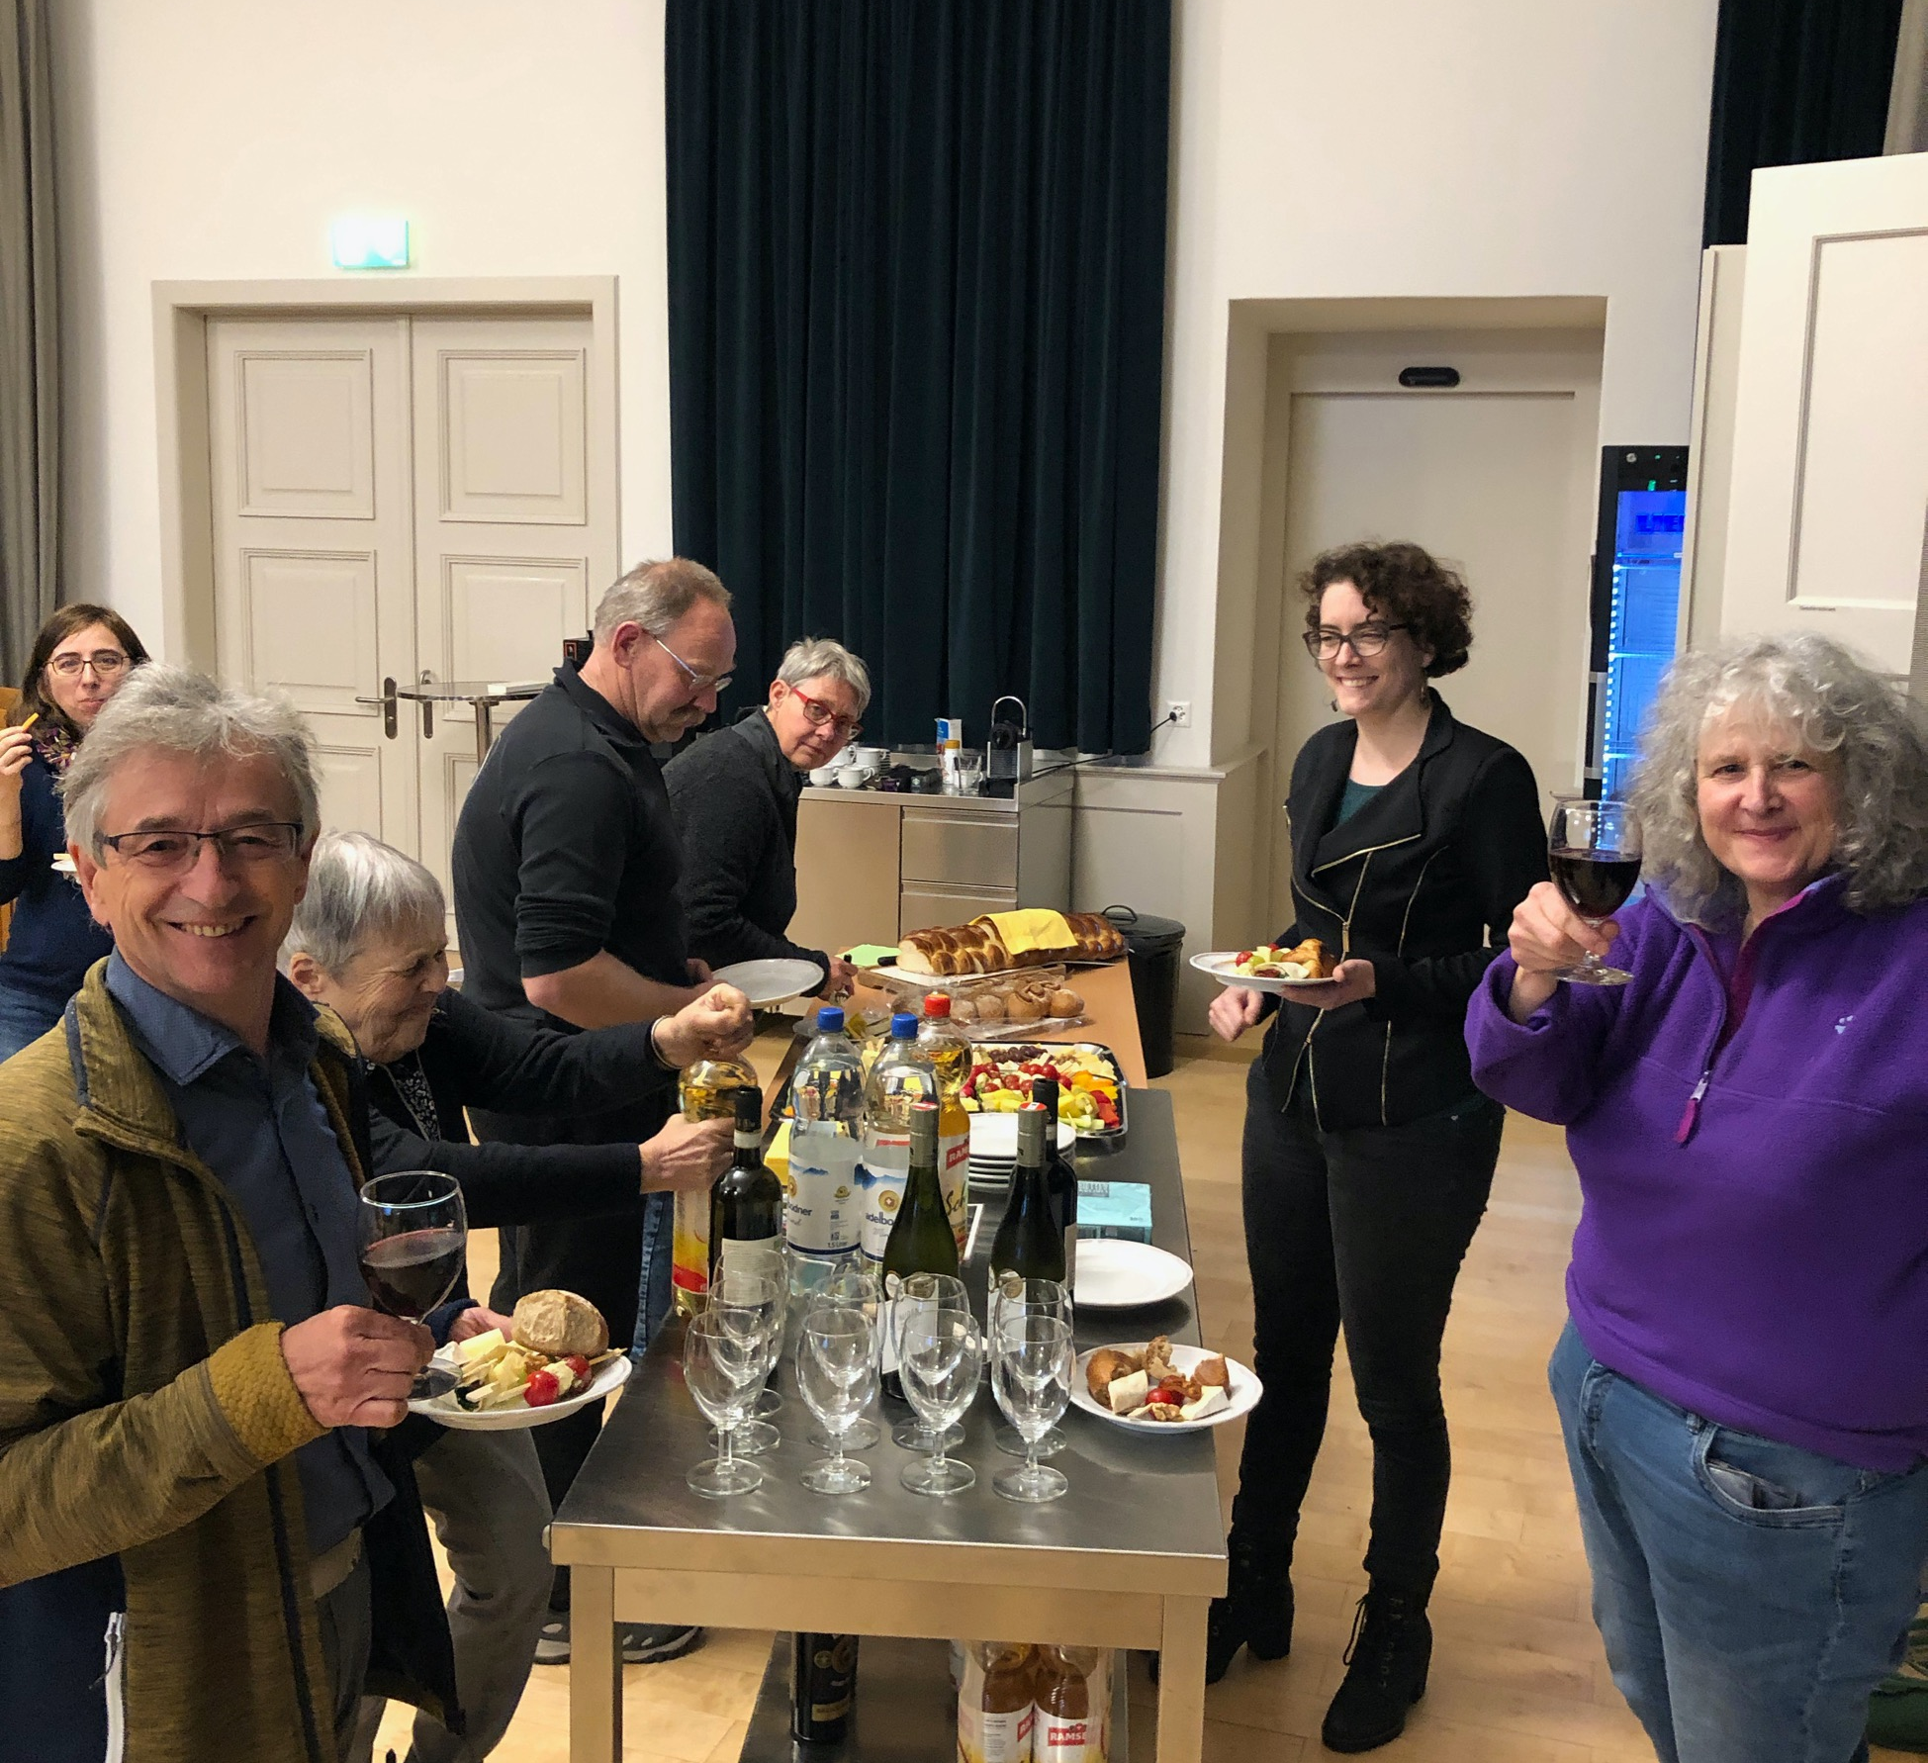
Rencontres annuelles des conseillers en management environnemental pour les paroisses
C‘est en principe obligatoire pour nourrir son réseau et mettre ses compétences à jour!
La prochaine rencontre en Suisse romande sera fixée en 2024.
La prochaine rencontre des conseillers en Suisse alémanique et en allemand:
SAVE THE DATE:
3. November 2023, 16 Uhr bis 18 Uhr
Le lieu et le thème ne sont pas encore fixés, ces informations seront publiées sur le site internet en allemand www.oeku.ch
KUB-Treffen 2022 in Olten
29 avril 2023
Notes:
Kosten, Beispiel mit Fördergeldern der Reformierten Kirchen Bern-Jura-Solothurn.

Slide 10
Soutien et informations
Auprès des collaborateurs d’œco Églises pour l’environnement et du site internet www.oeco-eglise.ch
Auprès des autres conseillers en management environnemental:
Liste des conseillers en management environnemental sur le site www.oeco-eglise.ch
Durant la rencontre annuelle des conseillers.
29 avril 2023
Notes:
Kosten, Beispiel mit Fördergeldern der Reformierten Kirchen Bern-Jura-Solothurn.

Slide 11
La liste des conseillers en management env.
Notes:
Kosten, Beispiel mit Fördergeldern der Reformierten Kirchen Bern-Jura-Solothurn.

Slide 12
Exemple de liste de conseillers (en allemand)
Notes:
Kosten, Beispiel mit Fördergeldern der Reformierten Kirchen Bern-Jura-Solothurn.

Slide 13
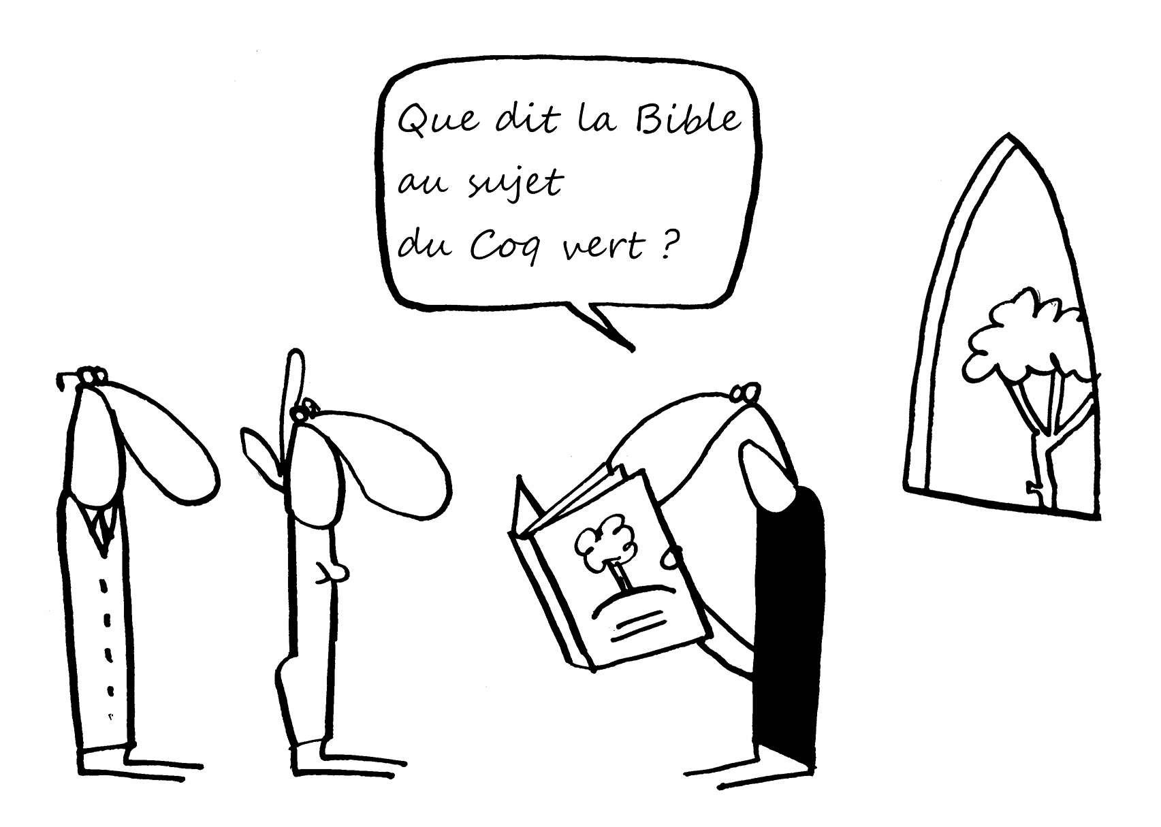
Questions?
29 avril 2023

Slide 14
La Création est entre nos mains!
Notes:
Solaranlagen auf kirchlichen Gebäuden - oeku Kirche und UmweltFinanzierung von Solaranlagen auf Kirchendächern
Kurs vom 2.11.2012 am Bildungszentrum WWF30. November 2011, St. Josef Köniz
14
Energieeffizienz in Kirchen
18. Juni 2012, oeku Kurt Aufdereggen
14

